Slide 1

数论简介
主讲人：赵永哲
e_mail: yongzhe @jlu.edu.cn
电话：13180888761

Slide 2
因子、素数、互素数
因子
设a，b(b≠0)是两个整数，如果存在另一整数m，使得a=mb，则称b整除a，记为b|a，且称b是a的因子。
素数
称整数p(p>1)是素数，如果p的因子只有±1，±p。
最大共因子
称c是两个整数a、b的最大公因子，如果
① c是a的因子也是b 的因子，即c是a、b的公因子。
② a和b的任一公因子，也是c的因子。
表示为c=gcd(a, b)。
互素数
如果gcd(a,b)=1，则称a和b互素。

Slide 3
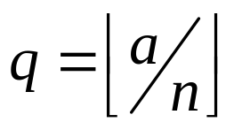
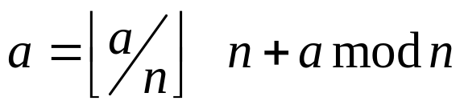
模运算
设n是一正整数，a是整数，如果用n除a，得商为q，余数为r，则
a=qn+r,0≤r<n,
用a mod n表示余数r，则
同余
如果(a mod n)=(b mod n)，则称两整数a和b模n同余，记为a≡b mod n。
同余类
称与a模n同余的数的全体为a的同余类，记为[a]，称a为这个同余类的表示元素。
注意： 如果a≡0(mod n)，则n|a。

Slide 4
模运算性质
① [(a mod n)+(b mod n)] mod n=(a+b) mod n。
② [(a mod n)-(b mod n)] mod n=(a-b) mod n。
③ [(a mod n)×(b mod n)] mod n=(a×b) mod n。

Slide 5
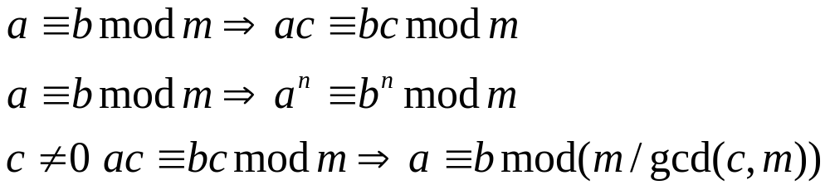

模运算性质

Slide 6
例题
舍9法：对于一个十进制整数n=a_{k} …a₁a₀，有
n≡a_{k} +…a₁+a₀ mod 9
用舍9法证明：
123456789123456789+234567891234567891
≠358025680358025680
用舍9法证明：
123456789123456789+234567891234567891
≠28958998683279996179682996625361999

Slide 7
费尔玛定理
若p是素数，a是正整数且gcd(a, p)=1，
则a^{p-1}≡1 mod p。

Slide 8
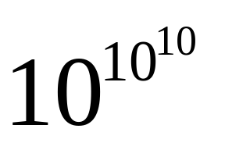
例题
计算3¹⁰⁰⁰ mod 23
计算3¹⁰⁰⁰⁰⁰⁰ mod 17
今天是星期一， 天后是星期几?

Slide 9
欧拉函数
设n是一正整数，小于n且与n互素的正整数的个数称为n的欧拉函数，记为φ(n)。

Slide 10
例题
计算φ(7)
计算φ(21)
计算φ(42)

Slide 11
欧拉定理
若a和n互素，则a^{φ(n)}≡1 mod n

Slide 12
例题
计算2⁸⁶ mod 55
计算3¹²³⁴的十进制表示的个位数

Slide 13
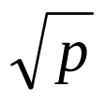
素数的简单判别方法：整除判别法
设正整数p>1, 如果对于所有的正整数q, 1<q≤ ，
都有，q p ， 则p为素数。
例题：
判断97是否是一个素数

Slide 14
素数的简单判别方法：威尔逊判别法
设正整数p>1，p是素数的充分必要条件是
(p-1)！≡-1 mod p
例题：判断23是否是一个素数

Slide 15
素数的判别方法：普罗兹定理推论
设q是一个奇素数，整数p=mq+1, 其中m<4(q+1),
2^{m}-1<p, P是一个奇素数的充分必要条件是
2^{mq}≡1 (mod p)
例题：判断67是否是一个素数

Slide 16
素数的判别方法
设q为素数， 则p=2q+1为素数的充分必要条件是
2^{2q}≡1 (mod p)
例题：已知29是一个素数，判断59是否是一个素数

Slide 17
1000以内素数表
{2, 3, 5, 7, 11, 13, 17, 19, 23, 29,
31, 37, 41, 43, 47, 53, 59, 61, 67, 71,
73, 79, 83, 89, 97, 101, 103, 107, 109, 113,
127, 131, 137, 139, 149, 151, 157, 163, 167, 173,
179, 181, 191, 193, 197, 199, 211, 223, 227, 229,
233, 239, 241, 251, 257, 263, 269, 271, 277, 281,
283, 293, 307, 311, 313, 317, 331, 337, 347, 349,
353, 359, 367, 373, 379, 383, 389, 397, 401, 409,
419, 421, 431, 433, 439, 443, 449, 457, 461, 463,
467, 479, 487, 491, 499, 503, 509, 521, 523, 541,
547, 557, 563, 569, 571, 577, 587, 593, 599, 601,
607, 613, 617, 619, 631, 641, 643, 647, 653, 659,
661, 673, 677, 683, 691, 701, 709, 719, 727, 733,
739, 743, 751, 757, 761, 769, 773, 787, 797, 809,
811, 821, 823, 827, 829, 839, 853, 857, 859, 863,
877, 881, 883, 887, 907, 911, 919, 929, 937, 941,
947, 953, 967, 971, 977, 983, 991, 997};

Slide 18
查素数的网址
http://www.prime-numbers.org/
provide small prime numbers list. You can browse all small prime numbers(small than 10,000,000,000) here. There's totally 455042511 prime numbers.

Slide 19
Euclid算法求最大公因子
假定算法的输入是两个正整数，设为b，c，并设b >c。
Euclid（b, c）
b = cq1 + r1 –– (1)
c =r1q2 + r2 –– (2)
r1 =r2q3 + r3 –– (3)
--- --- --- ---
r(j-1)=r(j)q(j+1) –– (j+1)

Slide 20
例4.2 求gcd(1970, 1066)
1970=1×1066+904,
1066=1×904+162,
904=5×162+94,
162=1×94+68,
94=1×68+26,
68=2×26+16,
26=1×16+10,
16=1×10+6,
10=1×6+4,
6=1×4+2,
4=2×2+0,
因此gcd(1970, 1066)=2

Slide 21
练习
求gcd (57,17)
求gcd (2357,76)
求[231，7653]
Notes:
Gcd(231, 7653)=3
[7653,231]=7653*231/3=589281

Slide 22
Euclid算法求乘法逆元
乘逆：ab ≡ 1 ( mod r) a,b对于r 互为乘逆
欧几里德算法
设ab ≡ 1( mod r) 已知：a, 求b
r = aq1 + c1 –– (1)
a =c1q2+c2 –– (2)
c1=c2q3+c3 –– (3)
… …
c(j-2)=c(j-1)q(j)+c(j) –– (j)
c(j-1)=c(j)q(j+1)+1 –– (j+1)
递推公式：
b (-1)=0
b (0)=1
b (j)=(–1)×b（j–1）×q（j）+b(j–2)

Slide 23
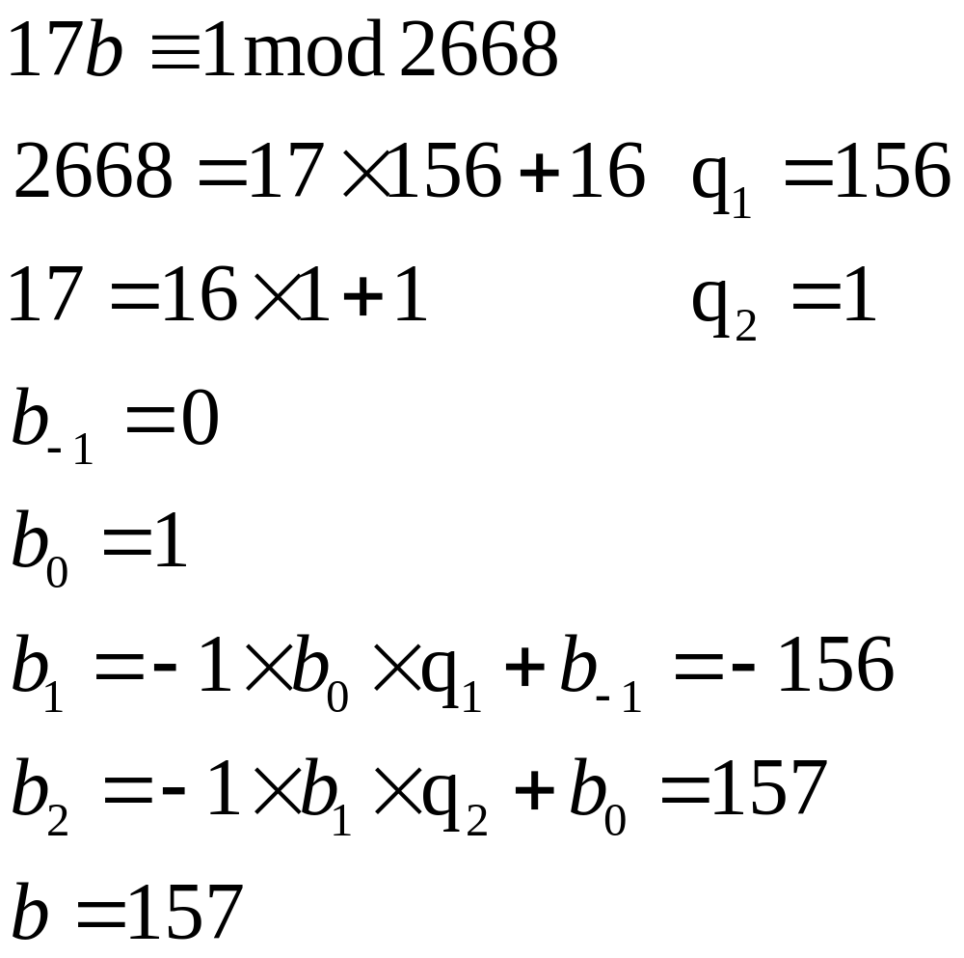
举例

Slide 24
例题
已知a=550, r=1769
求b, 满足ab ≡ 1( mod r)

Slide 25
练习
已知a=167, r=2760
求b, 满足ab ≡ 1( mod r)
Notes:
q1=16, q2=1, q3=1,
q4=8, q5=1 , q6=3
b1= –16, b2=17, b3= –33
b4=281, b5= –314, b6=1223
1223×167 ≡ 1( mod 2760)

Slide 26
中国剩余定理 chinese remainder theorem
最早归结到南北朝时期的数学著作《孙子算经》中的“物不知数”题目。：
“今有一些物不知其数量。如果三个三个地去数它，则最后还剩二个；如果五个五个地去数它，则最后还剩三个；如果七个七个地去数它，则最后也剩二个。问：这些物一共有多少？”
《孙子算经》给出了这道题目的解法和答案。
真正从完整的计算程序和理论上解决这个问题的，是南宋时期的数学家秦九韶。秦九韶在他的《数书九章》中提出了一个数学方法“大衍求一术”，系统地论述了一次同余式组解法的基本原理和一般程序。

Slide 27
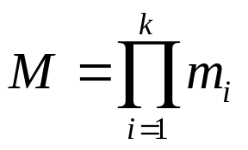
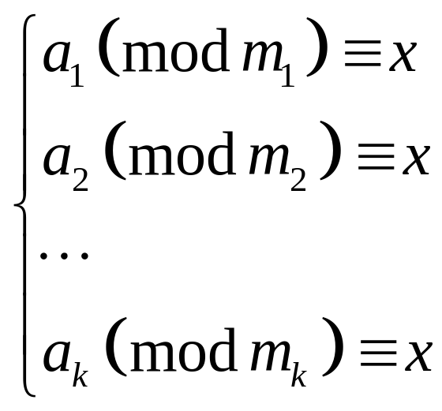
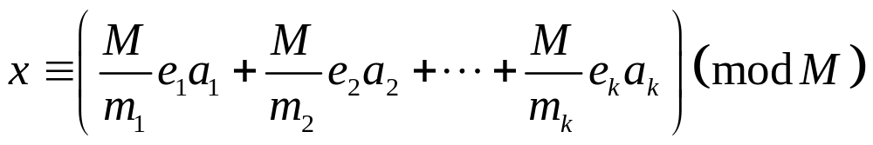
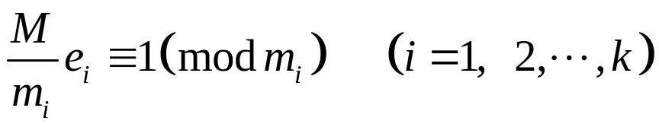
中国剩余定理： 设m₁,m₂,…,m_{k}是两两互素的正整数， ，则一次同余方程组
对模M有惟一解:
其中ei满足

Slide 28
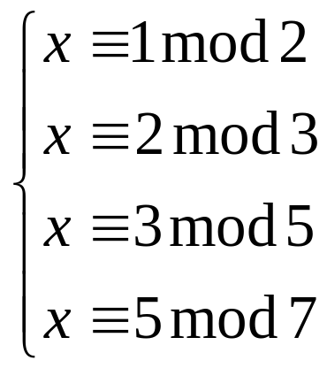
例 由以下方程组求x。
解： M=2·3·5·7=210，
M₁=105，M₂=70，M₃=42，M₄=30,
易求e₁≡M⁻¹₁ mod 2≡1,e₂≡M⁻¹₂mod 3≡1,
e₃≡M⁻¹₃ mod 5≡3,e₄≡M⁻¹₄ mod 7≡4,
所以
x mod 210≡
(105×1×1+70×1×2+42×3×3+30×4×5) mod210
≡173
Notes:
105+140+168+180=593

Slide 29
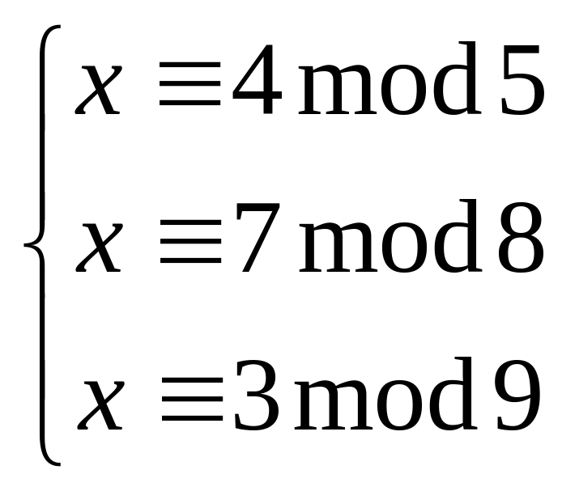
练习
由以下方程组求x。
Notes:
144+135+120
39

Slide 30
例题
有兵一队，若列成五行纵队，则末行一人；成六行纵队，则末行五人；成七行纵队，则末行四人；成十一行纵队，则末行十人，求兵数？（韩信点兵）。
Notes:
2111

Slide 31
中国剩余定理 chinese remainder theorem
中国剩余定理提供了一个非常有用的特性，即在模M下可将非常大的数x由一组小数(a₁,a₂,…,a_{k})表达。

Slide 32
例题
将973 mod 1813由模数分别为37和49的两个数表示。
解： 取x=973, M=1813, m1=37,m2=49。
由a1≡973 mod m1≡11,a2≡973 mod m3≡42得x在模37和模49下的表达为（11,42）。

Slide 33
平方剩余
设p是一素数，a小于p，称a是p的平方剩余，如果方程
x²≡a (mod p)
有解。否则称为非平方剩余。
该方程称为二次同余方程。

Slide 34
平方剩余
例如：
x²≡1 mod 7有解x=1，x=6；
x²≡2 mod 7有解x=3，x=4；
x²≡3 mod 7无解；
x²≡4 mod 7有解x=2，x=5；
x²≡5 mod 7无解；
x²≡6 mod 7无解。
可见共有3个数（1、2、4）是模7的平方剩余，且每个平方剩余都有两个平方根（即例中的x）。

Slide 35
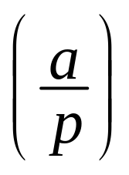
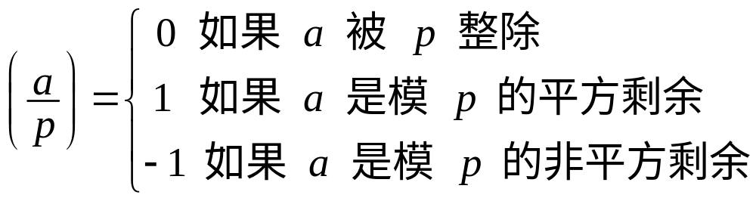
勒让德（ Legendre ）符号
设p是素数，a是一整数，符号 的定义如下：
称符号 为Legendre符号。

Slide 36
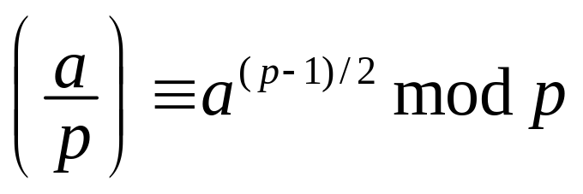
勒让德符号的简单公式
计算 有一个简单公式：
例题：
判断
x²≡5 mod 23 是否有解

Slide 37
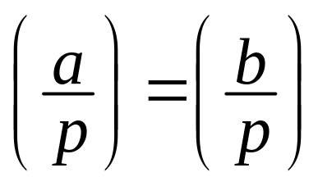
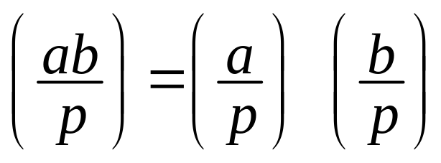
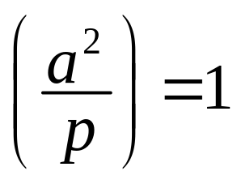
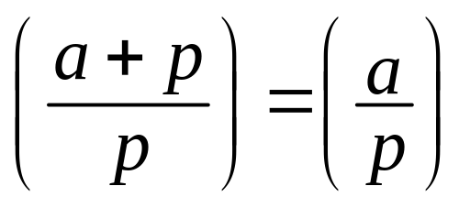
Legendre符号的性质
设p是奇素数，a和b都不能被p除尽，则
① 若a≡b mod p，则
②
③
④

Slide 38
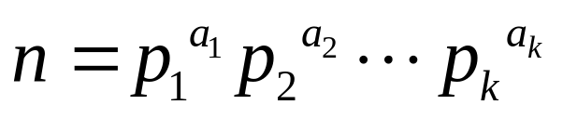
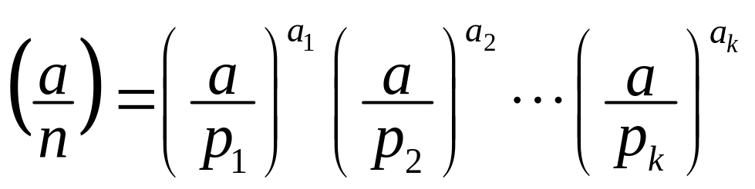
雅可比（ Jacobi ）符号
Jacobi符号是Legendre符号的推广。
设n是正整数，且 ，定义Jacobi符号为
其中右端的符号是Legendre符号。
当n为素数时，Jacobi符号就是Legendre符号

Slide 39
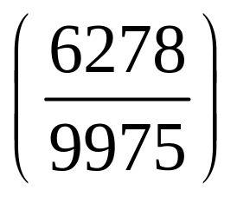
例题
计算Jacobi符号
Notes:
9975=3*5*5*7*19
结果为-1

Slide 40
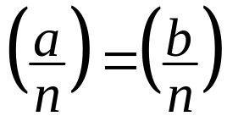
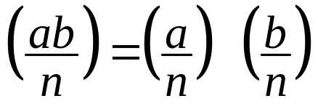
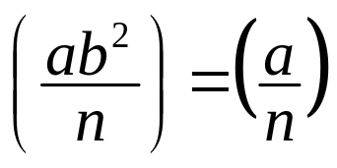
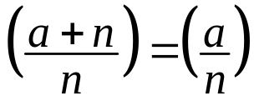
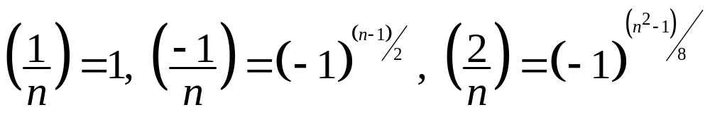
Jacobi符号性质
Jacobi符号有以下性质：
设n是正合数，a和b是与n互素的整数，则
① 若a≡b mod n，则
②
③
④
对一些特殊的a，Jacobi符号可如下计算：

Slide 41
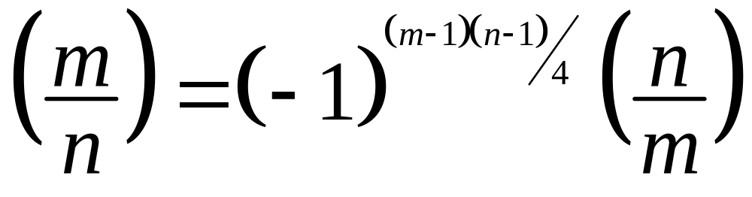
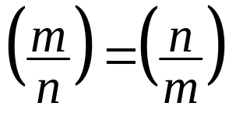
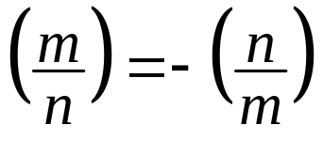
Jacobi符号的互反律
（Jacobi符号的互反律） 设m、n均为大于2的奇数，则
若m≡n≡3 mod 4，则 ；否则

Slide 42
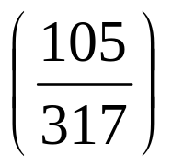
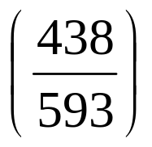
例题
计算jacobi符号
计算jacobi符号
Notes:
317和593为素数
1
-1可知为二次非剩余

Slide 43
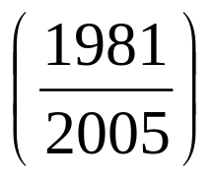
练习
计算jacobi符号
Notes:
计算jacobi符号

Slide 44
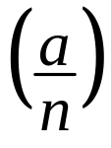
Jacobi符号和Legendre符号的本质差别
Jacobi符号 不表示方程x²≡a mod n是否有解。

Slide 45
二次同余方程的解法
当p较小时，可以将x=1, 2, …, (p-1)/2依次代入方程检验求解

Slide 46
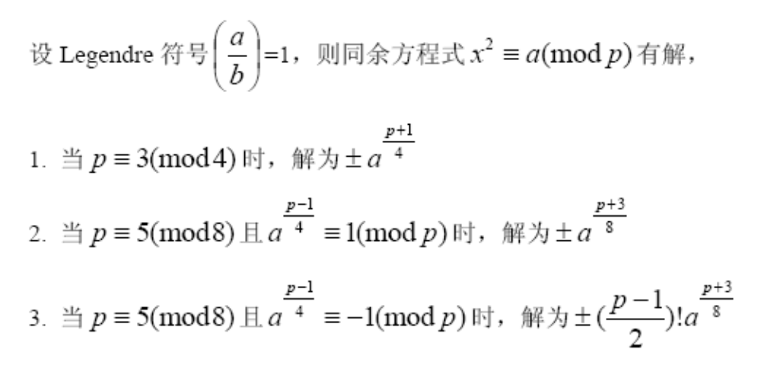
二次同余方程的解法

Slide 47
例题
1.求解
x²≡3 (mod 37)
2.求解
x²≡23 (mod 101)
3.求解
x²≡6 (mod 47)
Notes:
22
15
37

Slide 48
思考题
什么样的奇素数具有二次剩余3
即
x²≡3 (mod p)
Notes:
p=1 mod 12
P=11 mod 12

Slide 49
思考题
什么样的奇素数具有二次剩余5
即
x²≡5 (mod p)
Notes:
p=1 mod 10
P=9 mod 10

Slide 50
下次课内容
RSA公钥密码体制

Slide 51


谢谢大家

